Slide 1
Prosjektøkonomi
Presentasjon av løsningsforslag etter design sprint
BOTT ØL Innføring
Allmøte - 25.03.2021
Notes:
Hva er lønn og lønnsnær HR? (Eva) Hvem har deltatt (Eva)

Slide 2
Velkommen!
Kort før vi begynner:
Vi skal dele mye informasjon med dere i dag. Presentasjon blir lagt ut i etterkant.
Vi er mange deltagere – husk å dempe mikrofonen. Sett gjerne inn fullt navn i Zoom.
Vi til gjøre opptak for å tilgjengeliggjøre den for alle i etterkant. Om du ikke vil være med på opptaket, må du skru av kameraet.

Slide 3
Agenda
Velkommen
Mål for dagen
Om metodikk
Presentasjon av løsningsforslag
Prosess for tilbakemeldinger og forankring av forslag
Spørsmål og svar til løsningsforslag
Avslutning

Slide 4
Agenda
Velkommen
Mål for dagen
Om metodikk
Presentasjon av løsningsforslag
Prosess for tilbakemeldinger og forankring av forslag
Spørsmål og svar til løsningsforslag
Avslutning

Slide 5
Mål for dagen
Gi informasjon om løsningsforslag for prosjektøkonomi
Svare ut spørsmål til løsningsforslaget
Få en felles forståelse for BOTT ØL
Innspill til ambisjonsnivå
- For 2021
- Fram til 2025

Slide 6
Agenda
Velkommen
Mål for dagen
Om metodikk
Presentasjon av løsningsforslag
Prosess for tilbakemeldinger og forankring av forslag
Spørsmål og svar til løsningsforslag
Avslutning

Slide 7
Design Sprint
Mandag | Tirsdag | Onsdag | Torsdag | Fredag
Forståelse | Hypoteser | Test | Bearbeide innspill | Løsningsforslag
Belyse fokusområder Kunnskapsgrunnlag og workshop med referanseteam | Konkrete løsningsforslag per fokusområde Prioritere 2-3 forslag per fokusområde | Presentere løsningsforslag og workshop med referanseteam Innspill fra operativ prosesseier | Bearbeide innspill med Kjerneteamet Ferdigstille løsningsforslag | Presentere løsningsforslag OK fra operativ prosesseier
Kjerneteam Referanseteam (Intervjuobjekter/ fokusgrupper) | Kjerneteam | Kjerneteam Referanseteam Operativ prosesseier (Intervjuobjekter/ fokusgrupper) | Kjerneteam | Kjerneteam Operativ prosesseier
Aktiviteter
Deltakere
Formål: utarbeide løsningsforslag til identifiserte fokusområder
Notes:
*) Det finnes også andre navn som beskriver samme metodikk og også forskjellige tilnærminger i forhold til f.eks. antall dager for gjennomføring.

Slide 8
Agenda
Velkommen
Mål for dagen
Om metodikk
Presentasjon av løsningsforslag
Prosess for tilbakemeldinger og forankring av forslag
Spørsmål og svar til løsningsforslag
Avslutning

Slide 9
Fokusområder i Design Sprint
# | Fokusområde
1 | Med utgangspunkt i rollebeskrivelsen for «Prosjektleder», hvordan kan vi sikre best mulig understøttelse av kjernevirksomheten?
2 | Med utgangspunkt i rollebeskrivelsene for «Prosjektøkonom», hvordan kan NTNU organisere rollen for å sikre best mulig understøttelse av kjernevirksomheten?
3 | Hvem skal inntre i rollen «Søknadsregistrerer»?

Slide 10
Løsningsforslag 1
«Dagens organisering»

Slide 11
Scenario 1: Dagens organisering
11
Prosjektøkonom organisert på institutt
Prosjektøkonom organisert på fakultet
Prosessansvarlig
Prosessrådgiver
Prosjektøkonom
Prosjekt-leder
Prosjektøkonom
Prosjektleder
Prosjekt- eier
Prosjekt- eier
Søknadsregistrerer
Søknadsregistrerer
Notes:
Øvrige støttefunksjoner som inngår i ressursteam rundt PL er ikke beskrevet i rollebeskrivelsene i BOTT. F.eks. forskningsrådgiver og HR
Ivaretakelse av prosesseiers ansvar skjer gjennom prosessrådgiver – omfanget av disse er knyttet til størrelse og man foreslår at de legges til nivå over

Slide 12
Hvorfor skal NTNU gå for denne løsningen?
Fordeler
Kjernevirksomheten får direktekontakt med prosjektøkonomer med god kjennskap til særtrekk ved instituttene, både før og under prosjektfasen
Mulighet for å utøve komplementerende roller
Store fakulteter oppnår en robust og helhetlig økonomifunksjon på instituttnivå
Fakultetene får mulighet til å operere autonomt
Eksisterende fagnettverk videreføres for å sikre fagmiljø og kompetanseutvikling for prosjektøkonomene
Profesjonalisering av prosjektøkonom-rollen gjennom dedikert tid til rollen (minimum 50%, tilstrebe 100%)
Tverrfaglige prosjektteam faller naturlig som del av organiseringen der de er samorganisert, med flere uformelle arenaer
Risiko
Mitigerende tiltak
1
Personavhengig tjeneste | Etablere en ordning hvor man trekker på ressurser fra et faglig nettverk ved behov. Dele informasjon på tvers. Økt standardisering gir større muligheter for å dekke opp for hverandre
Stor avstand til prosessansvarlig/fagmiljø | Sikre standardisert opplæring, utviklingsplaner og metodikk. Hyppige erfaringsoverføringer på tvers av NTNU. Etablere prosessrådgiver som et bindeledd mellom prosessansvarlig og prosjektøkonomen. Sikre fagintegritet
Manglende fleksibilitet for NTNU til å re-allokere ressurser | Hyppig gjennomgang av strategiske bemanningsplaner på fakultetsnivå
Suboptimal ressursutnyttelse og motstridende interesser mellom prosessansvarlig og personalansvarlig | Godt samarbeid og koordinering mellom prosessansvarlig og personalansvarlig. Etablere prosessrådgiver som et bindeledd mellom prosessansvarlig og prosjektøkonomen
Løsningsforslaget er gitt dagens organisering – andre roller også er oppe til vurdering | Løsningsforslaget må avstemmes med endringer i andre roller før endelig beslutning
2
3
4
5
Notes:
Risikomatrise inngår ikke i løsningsforslaget.
Gjennomførte en spørring om sannsynlighet og konsekvens for alle risikoene, men alle endte i gul sone, men med veldig stort sprik fra øvre høyre hjørne til nedre venstre hjørne – fordi deltakerne i kjerneteamet har så vidt forskjellige ståsteder i dag.
Komplementerende roller: controller – bestiller
Manglende fleksibilitet – hvordan ivareta svingninger i BOA, kan være endringer i i programmer, red/økt BOA f.eks. SFF
Suboptimal ressursutnyttelse - henger litt sammen med komplementerende oppgaver, personansvarlig har styringsrett.

Slide 13
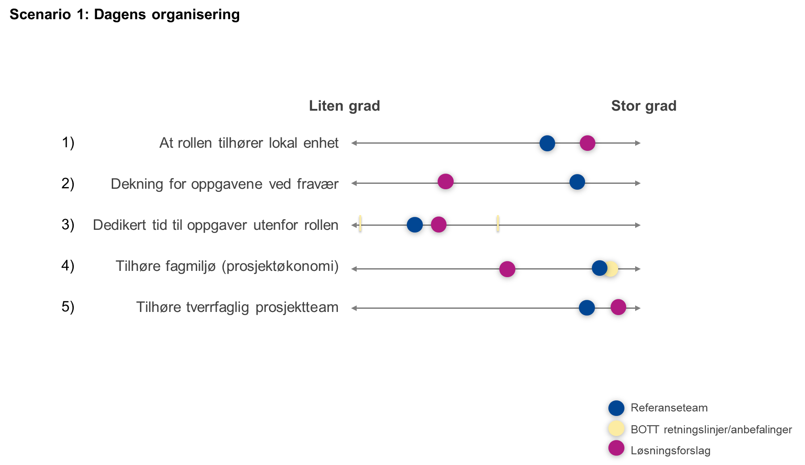
Notes:
1 – løsningsforslaget ivaretar nærheten til utøvende nivå for prosjektgjennomføring (skala liten: insituttnivå – stor: nivå1)
2 – sårbareheten for dekning er større, dekkes delvis av størrelse på institutt/fakskala: liten – stor sårbarhet ved fravær, stor – liten såbarehet, dekkes av andre)
3 – innen for 50-100% stillingsprosent kan stillingen suppleres med oppgaver på utøvende nivå, f.eks. controller/bestiller (skala: liten – rendyrket rolle – stor – diversifisert rolle)
4 – avstand til større fagmiljø (størrelsesavhengig) (skala: liten – lite/intet fagmiljø – stor: sentralisert på nivå 1)
5 – nærhet til øvrige støttefunksjoner; forskningsrådgivere, prosjektdeltakere, HR, lab – kontorsjef/instituttleder (skala: liten – avstand til til kjernevirksomhet, stor – nærhet)

Slide 14
Løsningsforslag 2
«Prosjektøkonom organisert på fakultet»

Slide 15
15
Scenario 2: Prosjektøkonom organisert på fakultet
Prosessansvarlig
Prosessrådgivere
Prosjektøkonom
Prosjektleder
Prosjekt-eier
Søknadsregistrerer
Notes:
Flytter PØ til fak, vil innebære ingen endring for de små fakultetene, prosessrådgiver plasseres i henhold til størrelse som ved alt 1. For noen av de små vil det være en eller flere prosesessrådgivere som server flere fakultet.

Slide 16
Hvorfor skal NTNU gå for denne løsningen?
Fordeler
Store fakulteter oppnår høy robusthet og et sterkt kompetansemiljø for prosjektøkonomen
Organiseringen sikrer standardisert opplæring, utviklingsplaner og metodikk innad i fakultetene
Organiseringen gir fleksibilitet til å re-allokere ressurser i hvert fakultet
Enklere for prosessansvarlig å ivareta det faglige ansvaret
Dedikert tid til rollen gir økt profesjonalisering og større fagintegritet for prosjektøkonomene (tilstrebe 100% rolle)
Fagmiljø og kompetanseutvikling for prosjektøkonomene gjennom organiseringen
Risiko
Mitigerende tiltak
1
Tilgjengelighet på fagekspertise og brukerstøtte? (prosjektleder) | Etablere tydelige kommunikasjonslinjer. Service-erklæring/SLA. Tjenesteavtale. Sikre at man har nok ansatte. Tilgjengelighet på flere flater. Sterk og tilgjengelig tjenesteleverandør til prosjektleder. Etablere grupper med ansvar for større institutt. Minimumskrav til fysisk tilstedeværelse.
Oppgaver henger igjen (kontorsjef) | Gjøre en systematisk kartlegging av oppgaver og plassere hvem som gjør hva i organisasjonen. Sikre gode rolleavklaringer og opplæring
Hvordan sikre tverrfaglige prosjektteam (og uformelle arenaer) | Sikre god kommunikasjon på tvers, samarbeid mellom administrative støttefunksjoner i prosjektene
Mindre kjennskap til særtrekk ved instituttene? | God kunnskap om NTNUs virksomhet, samt tilstrekkelig kjennskap til enhetene som støttes. Etablere kontaktpersoner med ansvar for dedikerte enheter. Prosjektøkonomene involverer seg aktivt ute i organisasjonen
Løsningsforslaget er gitt dagens organisering – andre roller også er oppe til vurdering | Løsningsforslaget må avstemmes med endringer i andre roller før endelig beslutning
2
3
4
5
Notes:
Heller ikke her inngår Risikomatrise i løsningsforslaget.
Gjennomførte en spørring om sannsynlighet og konsekvens for alle risikoene, men alle endte i gul sone, men med veldig stort sprik fra øvre høyre hjørne til nedre venstre hjørne – fordi deltakerne i kjerneteamet har så vidt forskjellige ståsteder i dag. Men viste stor spredning i besvarelsene, ikke felles forståelse for premissene for scoring.
Punkter som må adresseres spesifikt, men som ikke løses gjennom organisering, (som også gjorde risikovurdering vanskelig)
Turnover
Grenseoppgang av arbeidsoppgaver for prosjektøkonomen
Sikre fagteam rundt prosjektøkonomen
Karriereveier, status, lønnspolitikk, personalpolitikk
Økt fokus på BOA
Tydeligere føringer fra nivå 1
Hyppigere diskusjon av BOA i økonomiforumene, samt få «noen som forstår BOA» inn i virksomhetsstyringsenheten
Tydeligere føringer vil også kunne sikre økt fokus på BOA fra ledelsen på nivå 2/3
Prosessansvarlig
Sikre at prosessansvarlig har tilstrekkelige ressurser
Avstemme hvilke forventninger man kan ha til prosessansvarlig (opplæring, system/verktøy, annet)
Økt fokus på BOA i ledelsen (særlig økonomi- og kontorsjefer)
Prosjektøkonom på små fakultet har ingen faglige leder å drøfte med
Knytte BOA inn som en del av lederopplæringen, stillingsbeskrivelse for ledelse, etc.?
Sikre at prosjektledernes innspill dekkes i gap-analysen

Slide 17
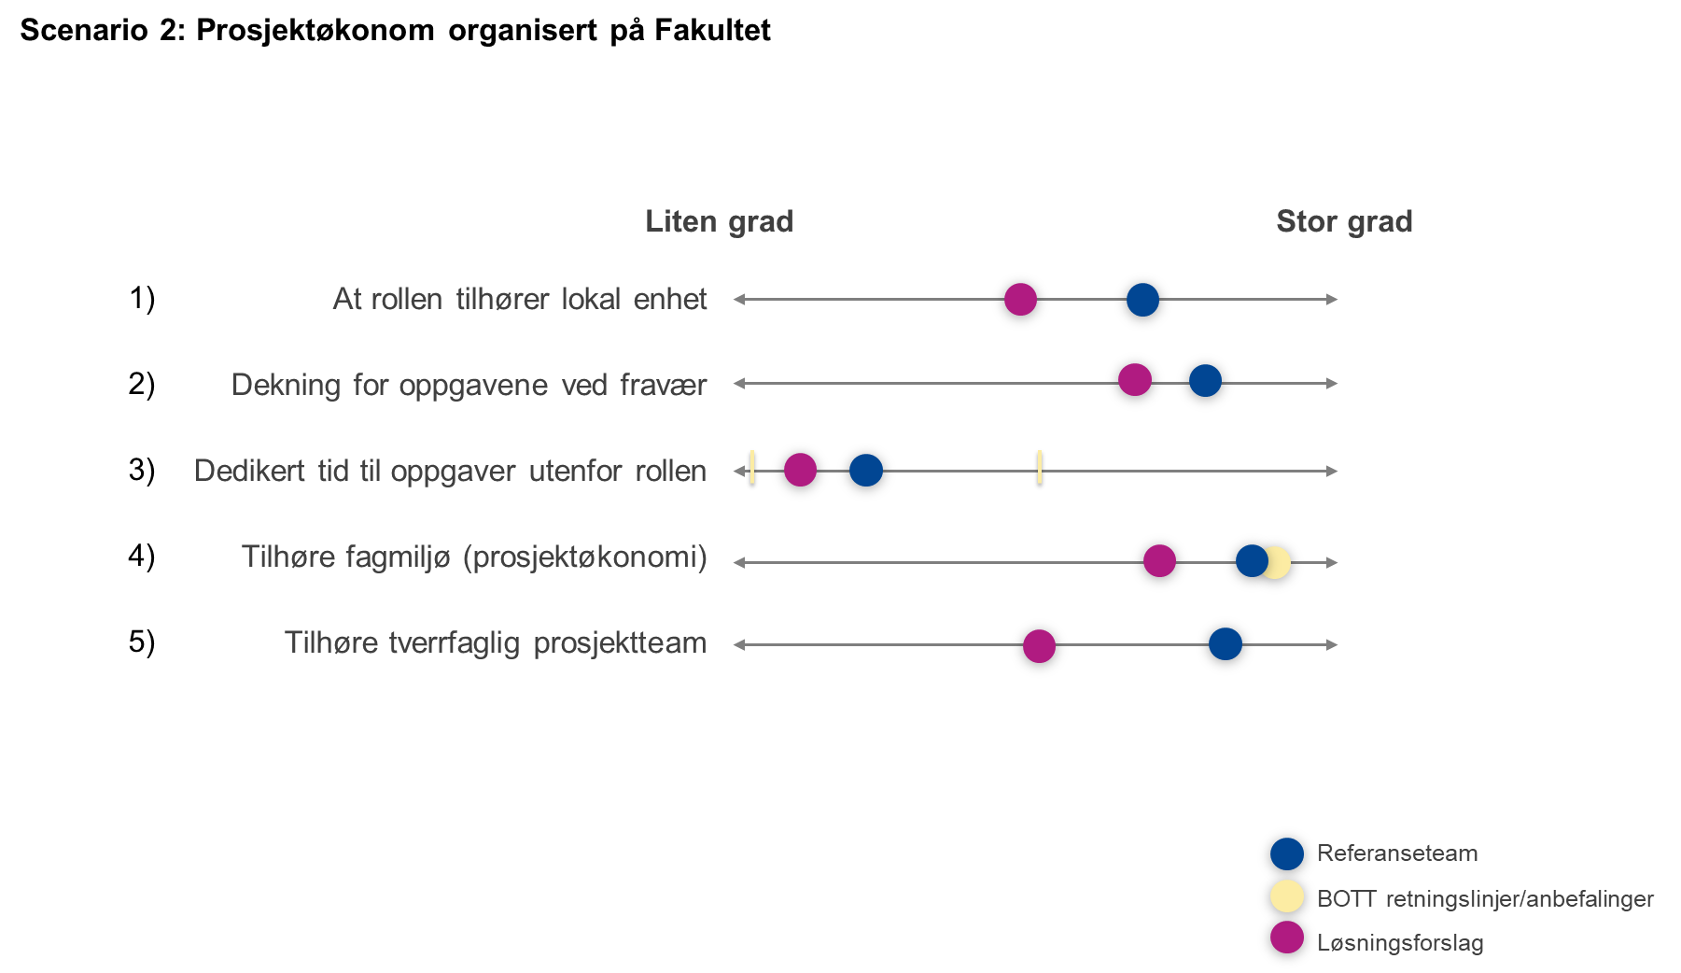
Notes:
1 – løsningsforslaget ivaretar i mindre grad nærheten til utøvende nivå for prosjektgjennomføring (skala liten: insituttnivå – stor: nivå1)
2 – redusert sårbarheten i forhold til fravært og turnover (skala: liten – stor sårbarhet ved fravær, stor – liten såbarehet, dekkes av andre)
3 – Stillingen rendyrkes mer innenfor 50-100% stillingsprosent (skala: liten – rendyrket rolle – stor – diversifisert rolle)
4 – større fagmiljø ved samling på fak.nivå for de store fak. (størrelsesavhengig) (skala: liten – lite/intet fagmiljø – stor: sentralisert på nivå 1)
5 – redusert nærhet til øvrige støttefunksjoner; forskningsrådgivere, prosjektdeltakere, HR, lab – kontorsjef/instituttleder (skala: liten – nærhet til kjernevirksomhet)
Punkter som må adresseres spesifikt, men som ikke løses gjennom organisering, (som også gjorde risikovurdering vanskelig)
Turnover
Grenseoppgang av arbeidsoppgaver for prosjektøkonomen
Sikre fagteam rundt prosjektøkonomen
Karriereveier, status, lønnspolitikk, personalpolitikk
Økt fokus på BOA
Tydeligere føringer fra nivå 1
Hyppigere diskusjon av BOA i økonomiforumene, samt få «noen som forstår BOA» inn i virksomhetsstyringsenheten
Tydeligere føringer vil også kunne sikre økt fokus på BOA fra ledelsen på nivå 2/3
Prosessansvarlig
Sikre at prosessansvarlig har tilstrekkelige ressurser
Avstemme hvilke forventninger man kan ha til prosessansvarlig (opplæring, system/verktøy, annet)
Økt fokus på BOA i ledelsen (særlig økonomi- og kontorsjefer)
Prosjektøkonom på små fakultet har ingen faglige leder å drøfte med
Knytte BOA inn som en del av lederopplæringen, stillingsbeskrivelse for ledelse, etc.?
Sikre at prosjektledernes innspill dekkes i gap-analysen

Slide 18
Agenda
Velkommen
Mål for dagen
Om metodikk
Presentasjon av løsningsforslag
Prosess for tilbakemeldinger og forankring av forslag
Spørsmål og svar til løsningsforslag
Avslutning

Slide 19
Tilbakemeldinger og forankring av forslag Prosjektøkonomi
Versj. dato: 23.03.2021
Frister
Beslutning
Møter
Informasjonsdeling
16.03 Presentasjon for innføringsledere
Informasjonsdeling på hver enhet tilpasset
25.03 Allmøte for alle relevante aktører
Om formell behandling og innspill fører til store endringer i løsning vil det bli innhentet en oppdatert gap-analyse etter beslutningspunktet 12.04
Prosess på hver enhet
Gap-analyse og innspill
Foreløpig GAP-analyse samt innspill på fremlagt løsning gjennomføres på hver enhet.
Innspillene går inn i den videre behandlingen
17.03 Oppstart arbeid med innspill og foreløpig gap-analyse
08.04 Frist for Innspill og GAP
Forslag til prosjekteier
Formell behandling på nivå 1
15.03 Styringsgruppe + SESAM
18.03 Administrativt lederforum
12.04 Styringsgruppe
20.04 Styringsgruppe

Slide 20
Agenda
Velkommen
Mål for dagen
Om metodikk
Presentasjon av løsningsforslag
Prosess for tilbakemeldinger og forankring av forslag
Spørsmål og svar til løsningsforslag
Avslutning

Slide 21
Spørsmål og svar til løsningsforslaget

Slide 22
Agenda
Velkommen
Mål for dagen
Om metodikk
Presentasjon av løsningsforslag
Prosess for tilbakemeldinger og forankring av forslag
Spørsmål og svar til løsningsforslag
Avslutning

Slide 23
Takk for deltakelsen!

